Slide 1
Мобильное приложение
Фитнес-Ассистент
Выполнила: Абдулова Кисханум
401ИС-22

Slide 2
О приложении
Фитнес-ассистент – это современное и интуитивно понятное мобильное приложение, созданное для помощи пользователям в поддержании здорового образа жизни. Приложение объединяет в себе три ключевых направления: фитнес-активность, водный баланс и контроль питания. С его помощью вы сможете легко отслеживать свои тренировки, следить за ежедневным потреблением воды и вести учёт калорий.
Основная идея – сделать процесс заботы о здоровье системным, наглядным и мотивирующим. Благодаря персонализированным целям, простому интерфейсу и подробной статистике Fitness Assist станет вашим надежным цифровым помощником на пути к лучшей версии себя.

Slide 3
Преимущества приложения
Простое добавление и отслеживание тренировок
Учёт водного баланса с настраиваемой целью
Подсчёт калорий с быстрым вводом продуктов
Минималистичный и интуитивный интерфейс
Работа без интернета (оффлайн-режим)

Slide 4
Ключевые функции
Основные:
⏰Таймер тренировок
💧 Отслеживание водного баланса
🍎 Подсчёт калорий и питательных веществ
📊 Статистика за день/неделю
Дополнительные:
🎯 Настраиваемые цели
📅 Напоминания о воде и тренировках
📱 Адаптивный дизайн

Slide 5
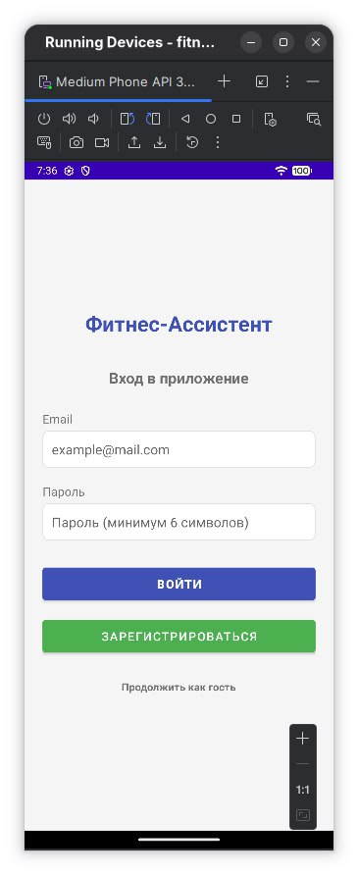
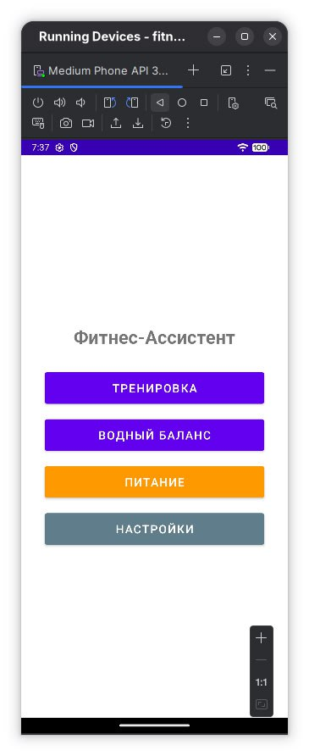
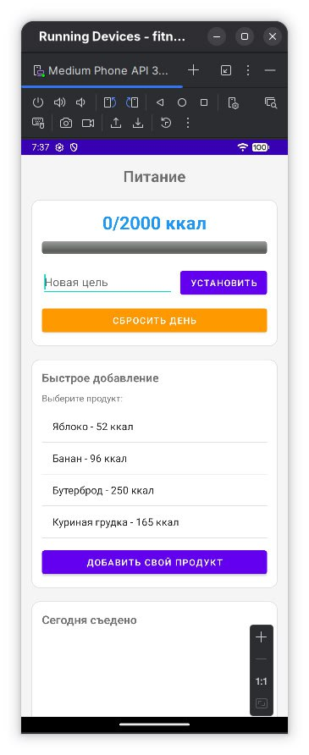
Интерфейс приложения
Экран авторизации
Главный экран
Питание

Slide 6
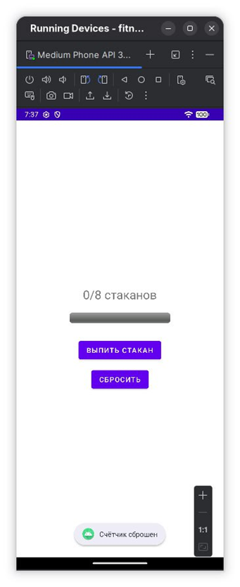
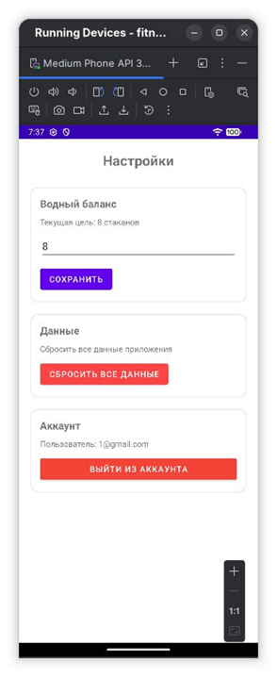
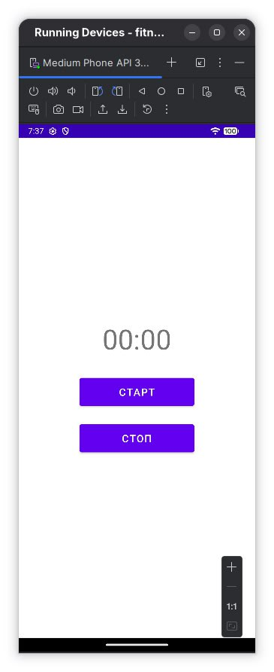
Интерфейс приложения
Водный баланс
Настройки
Тренировка

Slide 7
Инструментарий проекта
Архитектура:
• Single Activity с Fragment
• MVVM (Model-View-ViewModel)
Фронтенд:
• Kotlin (100%)
• Android Jetpack
• Material Design 3
• Navigation Component
Хранение данных:
• SharedPreferences
• Room (кеширование, если есть)

Slide 8
Структура проекта
Основные файлы:
MainActivity.kt — основная активность
HomeFragment.kt — главный экран
WorkoutFragment.kt — экран тренировок
WaterFragment.kt — экран водного баланса
NutritionFragment.kt — экран питания
SettingsFragment.kt — экран настроек

Slide 9
Планы по развитию
Локализация — поддержка нескольких языков
Синхронизация с облаком — резервное копирование данных
Расширенная статистика — графики и отчёты
Достижения и геймификация — мотивация пользователей
База продуктов — автоматический подсчёт калорий

Slide 10
Итоги и выводы
Достигнутые цели:
Изучение работы с Fragment и Navigation Component
Практика архитектуры MVVM на Kotlin
Реализация локального хранения данных (SharedPreferences)
Создание адаптивного и удобного интерфейса
Разработка функционала для трёх ключевых модулей: тренировки, вода, питание

